Slide 1
ANG PHS AY………….
Ang PHS ay……..
P- Pandayan ng karunungan at
kagandahang-asal
H- Hulmahan ng malikhaing
mag- aaral at magigiting na pinuno
S- Sandigan ng katatagan at
pagkakaisa

Slide 2
GINAGAWA MO BA ITO SA IYONG PAMAYANAN?

Slide 3
GINAGAWA MO BA ITO SA IYONG SIMBAHAN?

Slide 4
MADALAS MO BA ITONG GAWIN?

Slide 5
TINUTULUNGAN MO BA ANG IYONG MGA KAPATID AT MAGULANG SA MGA GAWAING-BAHAY?

Slide 6
GINAGAWA MO BA ANG MGA ITO?

Slide 7
O ITO ANG IYONG PALAGING PAKIRAMDAM KAHIT GINAGAWA MO ANG MGA ITO?

Slide 8
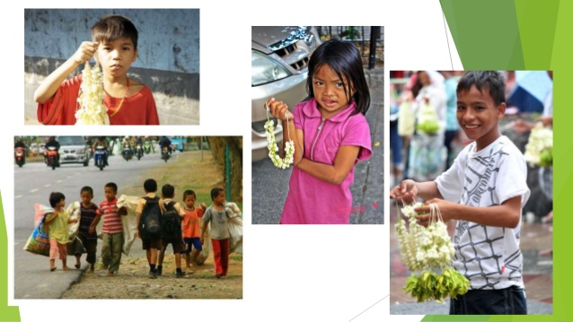
NAIHALINTULAD MO NA BA ANG IYONG SARILI SA IBANG ESTUDYANTE NA KAPAG UMUWI NA NG BAHAY AY KAILANGAN PA NILANG GAWIN ITO?

Slide 9
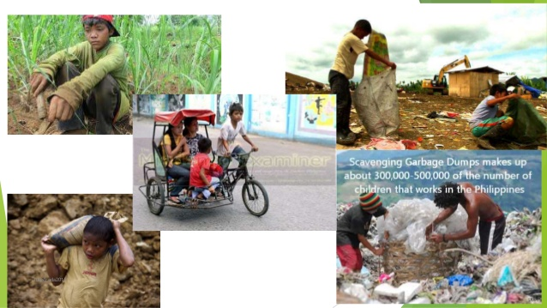
NAIHALINTULAD MO NA BA ANG IYONG SARILI SA IBANG ESTUDYANTE NA KAPAG UMUWI NA NG BAHAY AY KAILANGAN PA NILANG GAWIN ITO?

Slide 10
NAGREREKLAMO BA SILA?

Slide 11
Mga Tungkulin Nagagawa Ko Hindi Ko Nagagawa PAGTUKLAS NG DATING KAALAMAN Panuto: Sa bawat aytem, lagyan ng PUSO ang kolum kung nagagawa mo ang isinasaad sa bawat tungkulin at ekis (✗) ang katabing kolum kung hindi. Maging tapat sa mga sagot upang tunay na mataya ang kakayahan sa pagtupad ng mga tungkulin. (Pamamahagi ng photocopy) agtupad ng mga tungkulin 20-29 Mahusay ang pagtupad ng mga tungkulin 10-19 Hindi Mahusay ang pagtupad ng mga tungkulin 0-9 Kailangang matutuhan ang mga paraan ng pagtupad

Slide 12
Mga Tungkulin Nagagawa Ko Hindi Ko Nagagawa B Bilangin at tingnan ang iyong nakuhang iskor at alamin kung nasa anong antas ka sa pagtupad ng iyong mga tungkulin Iskor Antas ng Pagtupad ng Tungkulin 30-40 Napakahusay ng pagtupad ng mga tungkulin 20-29 Mahusay ang pagtupad ng mga tungkulin 10-19 Hindi Mahusay ang pagtupad ng mga tungkulin 0-9 Kailangang matutuhan ang mga paraan ng pagtupad ng tungkulin

Slide 13
Kumusta? Naging masaya ka ba sa sagot mo sa tseklis? Tingnan mong
muli ang resulta ng iyong sagot at sagutin ang mga inihandang tanong sa ibaba.
1. Naging madali ba ang iyong pagsagot sa tseklist? Bakit? Bakit hindi?
2. Sa kabuuan, ano ang iyong naging pagtataya sa iyong kakayahan sa
pagtupad sa iyong mga tungkulin bilang nagdadalaga/nagbibinata?
3. Ano ang mahalagang aral na iyong nakuha mula sa gawain?

Slide 14
PAGLINANG NG MGA KAALAMAN, KAKAYAHAN AT PAG-UNAWA
Sa pagharap mo sa malaking gampanin sa buhay, napaliligiran ka ng mga taong may kaugnayan sa iyo bilang nagdadalaga o nagbibinata. Isulat sa bawat kahon ang mga inaasahang gagawin mo para makatulong sa kanila.

Slide 15
PAGLINANG NG MGA KAALAMAN, KAKAYAHAN AT PAG-UNAWA
AKO
BILANG ISANG
NAGDADALAGA
O NAGBIBINATA
AKO BILANG ISANG NAGDADALAGA O
NAGBIBINATA
GURO
MAGULANG
KAIBIGAN
KAPITAN/PINUNO
NG BARANGAY
PARI O PASTOR
KAPATID/KUYA/ATE
KAMAG-ARAL

Slide 16
TAKDANG-ARALIN: A. PAGGANYAK: IPALIWANAG ANG SINABI NI MOTHER TERESA

Slide 17
B. SAGUTAN ANG MGA KATANUNGAN
Anu-ano ang mga tungkulin na nararapat mong gampanan…
a. sa sarili b. bilang anak c. bilang kapatid
d. bilang mag-aaral e. bilang mamamayan
f. bilang mananampalataya g. bilang kosyumer ng media
h. bilang tagapangalaga ng kalikasan
2. Ano ang iyong paliwanag. “ Habang nadaragdagan ang iyong edad ay nadaragdagan din ang iyong mga tungkulin. “
3. Bakit mahalaga na tuparin ang iyong mga tungkulin?
Sanggunian: Modyul Gabay para sa mga Mag-aaral pahina 103-111
Phsedukasyonsapagpapakataogr7.weebly.com

Slide 18
IPALIWANAG ANG SINABI NI MOTHER TERESA

Slide 19
MGA TUNGKULIN BILANG KABATAAN….. SA SARILI
a. Pagharap at Wastong Pamamahala sa mga Pagbabago sa Yugto ng Pagdadalaga/Pagbibinata.Gamitin mo itong pagkakataon upang mas mapagyaman ang iyong sarili. Kailangang magsimula ka nang tama.
b. Pagpapaunlad ng Talento at Kakayahan at Wastong Paggamit ng mga ito. Isa kang obra ng Diyos. Biniyayaan ka ng talento at kakayahan na maaarimong gamitin at paunlarin.
c.Makabuluhang Paggamit ng mga Hilig. May kasabihan sa Ingles na, ”Do what you love and you will love what you do”.

Slide 20
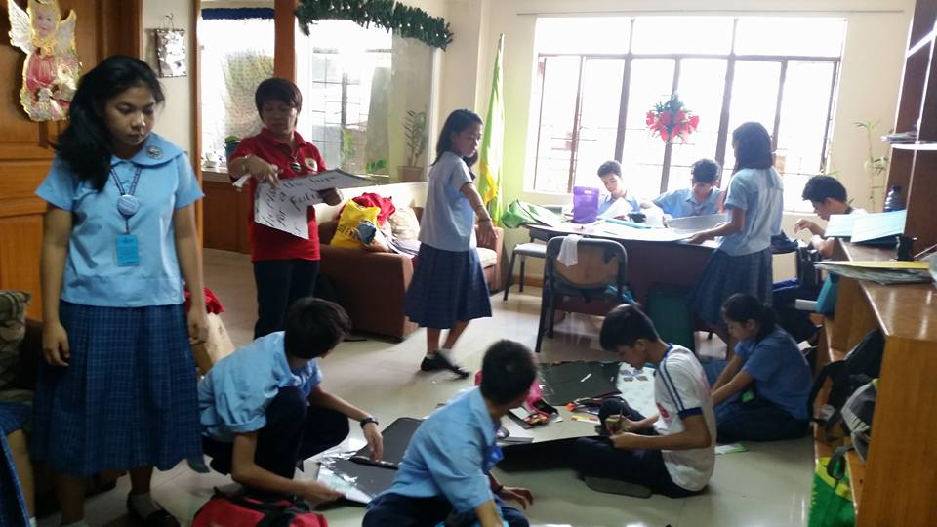
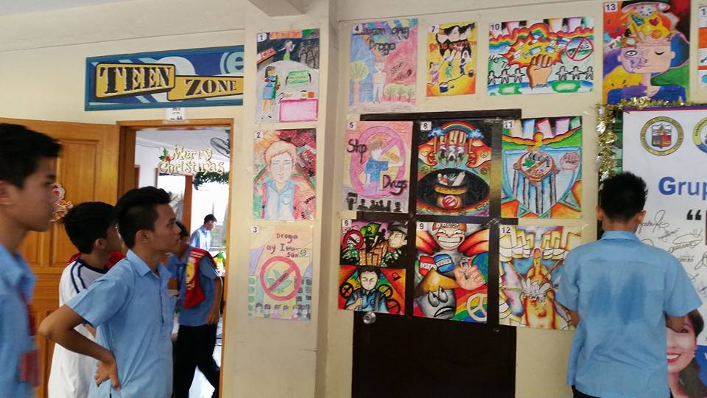
MGA TUNGKULIN BILANG KABATAAN….. SA SARILI

Slide 21
MGA TUNGKULIN BILANG KABATAAN BILANG ANAK

Slide 22
MGA TUNGKULIN BILANG KABATAAN….. BILANG ANAK

Slide 23
MGA TUNGKULIN BILANG KABATAAN….. BILANG ANAK
Mahalaga rin na maunawaan mo ang halaga ng pagbuo ng isang magandang ugnayan sa iyong mga magulang.
Tungkulin mong sila ay mahalin, igalang
at pagkatiwalaan.

Slide 24
MGA TUNGKULIN BILANG KABATAAN….. BILANG KAPATID

Slide 25
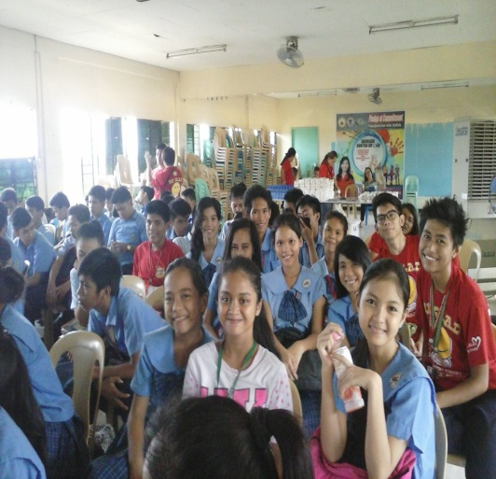
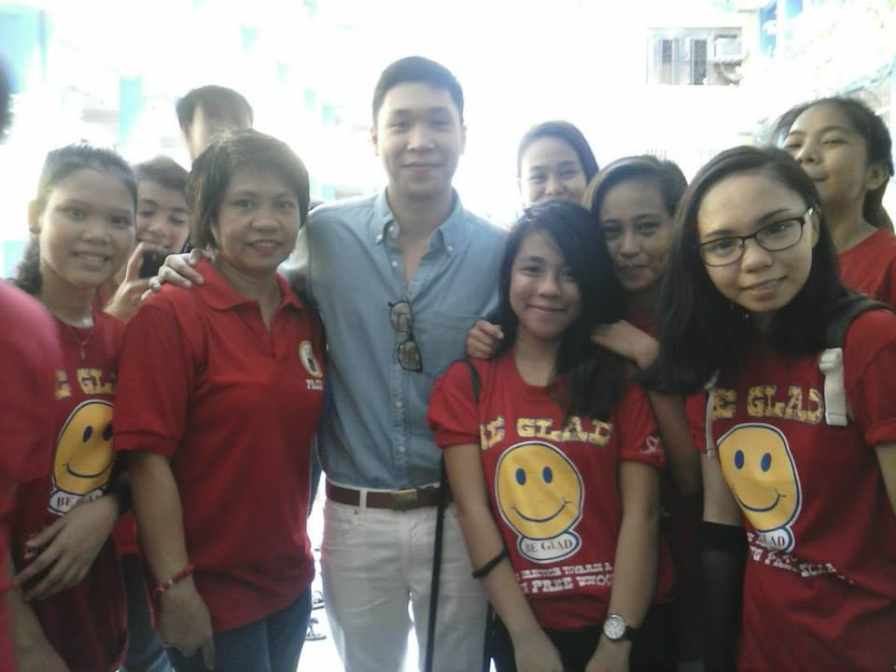
MGA TUNGKULIN BILANG KABATAAN….. BILANG MAG-AARAL

Slide 26
MGA TUNGKULIN BILANG KABATAAN….. BILANG MAMAMAYAN (SA PAMAYANAN)

Slide 27
MGA TUNGKULIN BILANG KABATAAN….. BILANG MANANAMPALATAYA
Ang simpleng pag-aalay ng panalangin araw-araw ay napakalaking bagay na para masabing isa kang tunay na mananampalataya.

Slide 28
MGA TUNGKULIN BILANG KABATAAN….. BILANG MANANAMPALATAYA
”Prayer can move mountains”. Ngunit dapat mong isaisip na hindi ang
ating panalangin ang nakapagpapagalaw kundi ang Diyos. Ang panalangin ay paraan ng papuri sa Diyos. Ito ay paraan ng pakikipag-usap sa Kanya mula sa puso. Gusto nating muling mapalapit sa Kanya. Ang panalangin ay para sa papuri, pasasalamat at pinakamahalaga ay ang pag-aalay sa Kanya ng lahat ng ating mga gawain. Malalaman mo na lahat ng bagay na nasimulan sa panalangin ay magaganap na puno ng tiwala at kahusayan. Ito ay dahil nasa ilalim ng paggabay ng Diyos ang gawaing inialay sa Kanya.

Slide 29
MGA TUNGKULIN BILANG KABATAAN….. TAGAPANGALAGA NG KALIKASAN
1. Mahalagang ibahagi sa mga kasama sa tahanan ang mga kaalaman na natutunan sa paaralan.
2. Mahalagang ilapat sa buhay ang anumang natutuhan sa paaralan lalo na
sa siyensya.
3. Tumulong upang mabawasan ang polusyon sa hangin, sa lupa at sa tubig.
4. Kausapin ang mga kaibigan upang makiisa sa gawaing pangkalikasan.
5. Karamihan ng mga mahahalagang kaalaman ukol sa kalikasan ay
napupulot ng mga mag-aaral hindi sa paaralan kundi sa midya

Slide 30
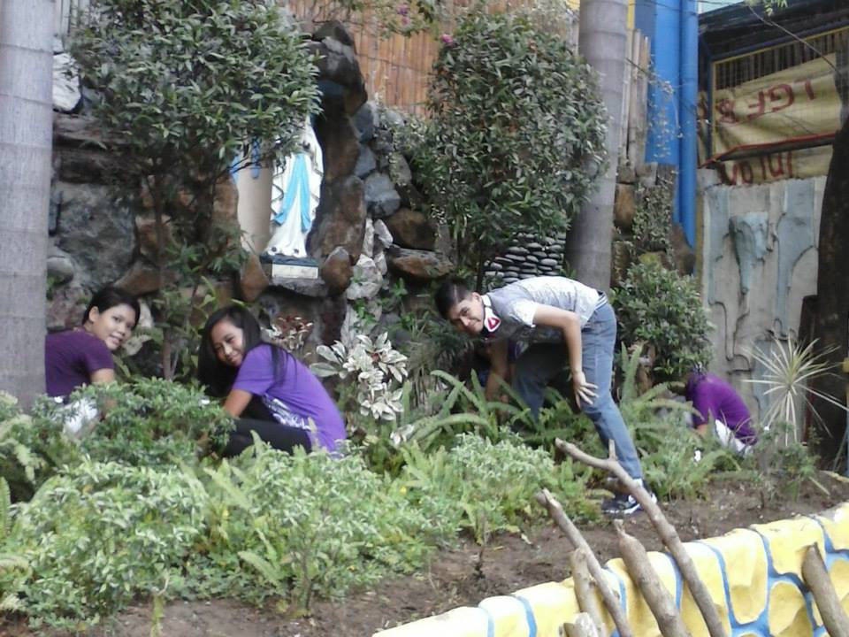
MGA TUNGKULIN BILANG KABATAAN….. BILANG TAGAPANGALAGA NG KALIKASAN

Slide 31
MGA TUNGKULIN BILANG KABATAAN….. BILANG KONSYUMER NG MEDIA
MEDIA ang pinagmumulan ng mga inpormasyon sa tulong ng makabagong teknolohiya.
telebisyon
radyo
pahayagan
internet access/website

Slide 32
MGA TUNGKULIN BILANG KABATAAN….. BILANG KONSYUMER NG MEDIA
Gamitin ang mapanuring pag-iisip (critical thinking) sa pagpili ng mga panonoorin, pakikinggan sa radyo at bubuksan na website sa internet. Ito ay nagtuturo sa iyo kung paano mag-isip at hindi kung ano ang iisipin. Ito ay patuloy na proseso na madalas na nagsisimula sa isang tanong. Ito ay ang kakayahan natin na pag-aralan ang mga bagay at ang magiging bunga bago magpasya o pumili.
Hindi lahat na nakikita sa midya ay totoo.
THINK BEFORE YOU CLICK

